Slide 1
Calidad de Sistemas de Software

Slide 2
Contenido General del Curso – Objetivos
Objetivos Generales del Curso
Introducir los conceptos fundamentales de Gestión, Mejoramiento y Aseguramiento de la calidad en los procesos involucrados en el desarrollo y mantenimiento de software.
Presentar metodologías y herramientas para planificar, implementar y ejecutar programas de calidad y mejoramientos de procesos de manera estructurada en las organizaciones
Introducir a diversos estándares de calidad aplicables a grandes, medianas y pequeñas empresas.

Slide 3
Contenido General del Curso - Modalidad
Horarios.
Teórico – práctico : lunes 16,30hs Aula 1-4

Slide 4
Contenido General del Curso - Modalidad
PRESENCIAL
Aprobación de cursada:
Entregas establecidas de la Práctica . Exposición y defensa de las entregas. Se pueden realizar en grupo de hasta 3 alumnos.
Aprobación de la materia:
Opción a rendir un examen teórico al finalizar la materia.
Final teórico-práctico.
ALTERNATIVA
Aprobación de cursada:
Entregas establecidas de la Práctica. Exposición y defensa de las entregas. Se realiza de manera individual.
Aprobación de la materia:
Final teórico-práctico.

Slide 5
Contenido General del Curso - Temas
Definición Calidad. Historia Calidad.
Gestión de Proceso
FODA – Organización
Mejora continua - Six Sigma
PMBok- SWeBOK
Calidad Proceso de software
Modelos y Normas
Calidad Producto de software
Modelos y Normas
Calidad de Servicio
ITIL – ISO 20000
Modelos de calidad para PyMES
Características de las PyMES

Slide 6
Temas de hoy…
Definición de Calidad
¿Qué es la calidad?
Historia de la calidad
Calidad en los Sistemas de Información

Slide 7

1. Definición de Calidad
1. Definición de Calidad
calidad1.
(Del lat. qualĭtas, -ātis, y este calco del gr. ποιότης).
f. Propiedad o conjunto de propiedades inherentes a algo, que permiten juzgar su valor. “Esta tela es de buena calidad”.
f. Buena calidad, superioridad o excelencia. “ La calidad del vino de Jerez ha conquistado los mercados”.
f. Carácter, genio, índole.
f. Condición o requisito que se pone en un contrato.
f. Estado de una persona, naturaleza, edad y demás circunstancias y condiciones que se requieren para un cargo o dignidad.
Se ve una serie de definiciones relacionadas, la mas destacable es la primera donde se habla de “propiedades que pueden ser juzgadas” de ahí se desprende que la calidad es un termino totalmente subjetivo, que va a depender del juicio de la persona que intervenga en la evaluación.

Slide 8
2. ¿Que es la Calidad?
2…..¿Que es la Calidad?
Calidad es un concepto manejado con bastante frecuencia en la actualidad, pero a su vez, su significado es percibido de distintas maneras.
Al hablar de bienes y/o servicios de calidad, la gente se refiere normalmente a bienes de lujo o excelentes, con precios elevados.
Su significado sigue siendo ambiguo y muchas veces su uso depende de lo que cada uno entiende por calidad, por lo cual es importante comenzar a unificar su definición.

Slide 9
2. ¿Que es la Calidad?
Criterios erróneos comunes sobre la calidad
Un producto de calidad es un producto de lujo.
La calidad es intangible y por lo tanto no mensurable.
Los problemas son originados por los trabajadores de produccion.
La calidad se origina en el Depto de calidad

Slide 10

¿Qué es la Calidad ?
Las principales normas internacionales definen la calidad como :
“El grado en el que un conjunto de características inherentes cumple con los requisitos “ ( ISO 9000)
“Conjunto de propiedades o características de un producto o servicio que le confieren aptitud para satisfacer unas necesidades expresadas o implicitas” (ISO 8402)
10

Slide 11

2. ¿Que es la Calidad?
2. Que es la Calidad ?
A lo largo de la historia se han desarrollado filosofías o culturas de calidad, de las cuales algunas han sobresalido porque han tenido resultados satisfactorios.
A los que realizaron estas filosofías se los ha llamado Maestros o Gurús de la Calidad.

Slide 12
Gurús de la Calidad
Los mismos surgen después de la Segunda Guerra Mundial, donde pudieron identificarse tres grandes grupos de gurús de calidad:
1. Los americanos, que llevaron sus conocimientos de calidad a los japoneses.
2. Los japoneses, que desarrollaron nuevos conceptos tomando como base los conocimientos de los americanos. Hoy en día, los productos japoneses son símbolo de calidad e innovación.
3. Los nuevos gurús, que siguiendo el éxito industrial japonés, han buscado incrementar la calidad en el Occidente.
Sin embargo la historia de la calidad continua evolucionando, ya en la actualidad existen organismos que se distinguen por asegurar que sus productos y servicios cumplan con lo esperado y buscan la mejora continua como un elemento básico de una organización que se supera.

Slide 13
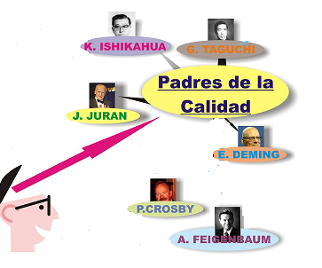
Gurus de la calidad

Slide 14
… su lado subjetivo “ Shewart
… conformidad con los requisitos “ Crosbi
… cumplir con las expectativas del cliente “ Feigenbaum
… satisfacción del usuario “ Deming
… adecuación al uso “ Juran

Slide 15
Gurús de la Calidad Deming
Ofreció 14 puntos para la gestión:
Innovación de productos.
Desistir de la dependencia en la inspección en masa.
Adoptar una nueva filosofía
Terminar con la practica de comprar a los más bajos precios.
Mejorar constantemente y siempre el proceso de producción y servicio.
Establecer entrenamiento dentro del trabajo.
Establecer liderazgo
Desechar temores
Romper barreras entre departamentos
Eliminar slogans vacíos
Eliminar cuotas numéricas
Remover barreras para apreciar la mano de obra
Reeducar vigorosamente.
Tomar acciones para lograr la transformación

Slide 16
Gurús de la Calidad Deming
Definió las 7 enfermedades mortales de la gerencia.
1. Carencia de constancia en los propósitos
2. Enfatizar ganancias a corto plazo y dividendos inmediatos
3. Evaluación de rendimiento, calificación de mérito o revisión anual
4. Movilidad de la administración principal
5. Manejar una compañía basado solamente en las figuras visibles
6. Costos médicos excesivos
7. Costos de garantía excesivo

Slide 17
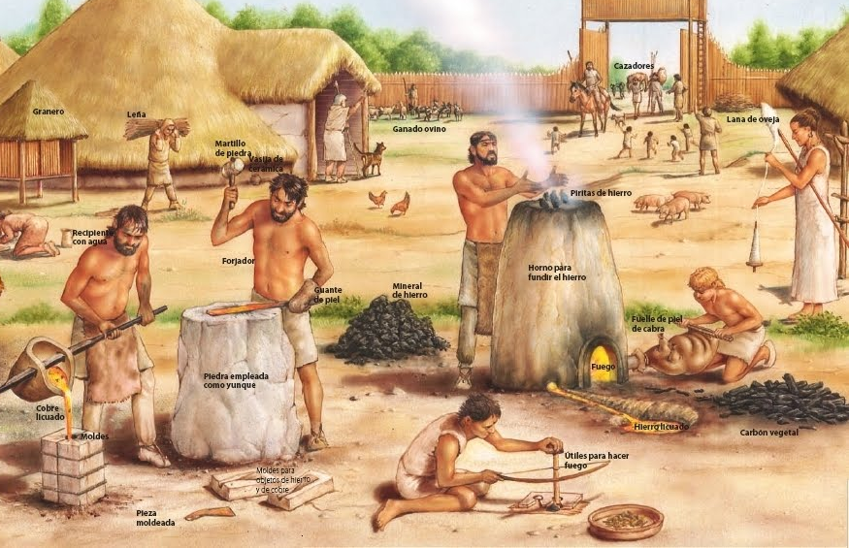
Historia de la Calidad
3.Historia de la Calidad
La preocupación por la calidad es tan antigua como la humanidad.
En el siglo XI a.c. , en China, se fijó un sistema para controlar el desarrollo de productos artesanales con dos deptos. encargados de la calidad de los productos: uno de formular y ejecutar estándares y otro para supervisión.
En el siglo XIX a.c. : Babilonia.

Slide 18
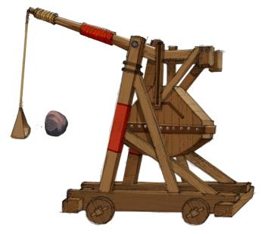
Historia de la Calidad
Durante la Edad Media los artesanos eran los que realizaban toda la secuencia de tareas para la creación de un producto y el comprador era el responsable del aseguramiento de la calidad

Slide 19
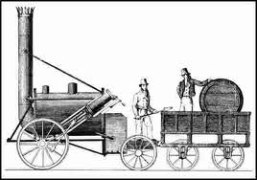
Historia de la Calidad
En el siglo XVIII se inicia en Europa la revolución industrial. Esto abrió camino al aumento en la producción, distribución de productos y de servicios. Fueron apareciendo nuevas y varias funciones de Control De Calidad.

Slide 20
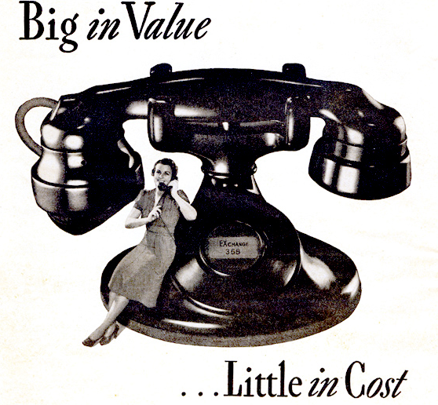
Historia de la Calidad
El concepto de “calidad moderna” surge en 1924 en los Bell Telephone Laboratories, para atender reclamos de clientes. Se crea el Dto de Aseguramiento de Calidad. Se comienza a utilizar técnicas estadísticas y control de procesos.

Slide 21
Historia de la Calidad
En 1946 se creó la American Society for Quality, una central de divulgación de la información en los temas de control de la Calidad.
En 1950, en Japón, con la ayuda de W. Edwards Deming adoptó una metodología dirigida hacia el usuario, fabricando productos de calidad, es decir, “ Haciendo bien las cosas a la primera”.
Este estilo de metodología se iniciaba en la alta Dirección y luego extendiéndose a todos los niveles de la empresa.➔ TQM

Slide 22
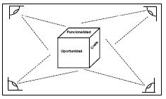
¿Que es la Calidad?
Calidad es un concepto:
Relativo : La calidad está en los ojos del observador y es relativa a las personas, su edad y circunstancias, al espacio, tiempo, ...
Multidimensional: Referida a varias cualidades: Funcionalidad, Oportunidad, Costo
Sujeta a restricciones : Presupuesto disponible
Ligado a compromisos aceptables : Plazos de fabricación
No es ni totalmente subjetiva (porque ciertos aspectos pueden medirse) ni totalmente objetiva (ya que existen cualidades cuya evaluación sólo puede ser subjetiva).

Slide 23

¿Que es la Calidad?
Vistas de la Calidad Garvin (1984)
Vista TRASCENDENTAL : es algo que se reconoce pero no se define. Se puede concebir como un ideal al que se intenta alcanzar.
Vista de USUARIO: es adecuación al propósito.
Vista de FABRICANTE: es conformidad con las especificaciones. Vista centrada en el proceso
Vista del PRODUCTO : es una visión interna ya que se centra en los atributos internos de los productos.
Vista basada en VALOR :depende de la cantidad que el cliente este dispuesto a pagar.

Slide 24
¿Qué es la Calidad?
La calidad realizada : la que es capaz de obtener la persona que realiza el trabajo.
La calidad programada : la que se ha pretendido obtener
La calidad necesaria : la que el cliente exige.
Se trata de conseguir que estos tres círculos coincidan lo mas posible.
Calidad
Programada
Calidad
Realizada
Calidad
Necesaria
24

Slide 25
La gestión de la calidad
Es el conjunto completo de actividades mediante las cuales se alcanza la aptitud de uso, con independencia de donde se lleven a cabo esas actividades.
Comprende tres procesos (Juran):
Planificación:
Se identifican los clientes. Se descubren sus necesidades. Se diseñan procesos
Control :
se establecen y cumplen estándares. Se detectan perturbaciones o fallos. Se buscan las causas.
Mejora :
se descubren y eliminan fallas.

Slide 26

Calidad de los Sistemas de Información
4.Calidad de los Sistemas de Información
La importancia de los sistemas de información (SI) en la actualidad hace necesario que las empresas de tecnología hagan mucho hincapié en los estándares de calidad.
Stylianou y Kumar plantean que se debe apreciar la calidad desde un todo, donde cada parte que la componen debe tener su análisis de calidad.

Slide 27
Calidad de los Sistemas de Información
Calidad de la Empresa
Calidad de los procesos de Negocio (No lo vamos a abarcar)
Calidad de SI ( Base fundamental de una empresa)
Calidad de la infraestructura
Calidad de la empresa
Calidad de la gestión
Calidad del software
Calidad de SI
Calidad del servicio
Calidad de los procesos de negocio soportados por SI
Calidad de la información
Calidad del datos
Visión holística de la calidad
Stylianou y Kumar (2000)

Slide 28
Calidad de los Sistemas de Información
Calidad de la Infraestructura : incluye, por ejemplo, la calidad de las redes, y sistemas de software.
Calidad de Software: de las aplicaciones de software construidas, o mantenidas, o con el apoyo de IS.
Calidad de Datos: Que ingresan en el sistema de información.
Calidad de Información : está relacionada con la calidad de los datos.
Calidad de gestión : incluye el presupuesto , planificación y programación.
Calidad de servicio : incluye los procesos de atención al cliente
Calidad de la infraestructura
Calidad de la empresa
Calidad de la gestión
Calidad del software
Calidad de SI
Calidad del servicio
Calidad de la información
Calidad del datos

Slide 29
Calidad del Software
Calidad del Software
Se divide en
Calidad del producto obtenido
Calidad del proceso de desarrollo
Son dependientes
sin un buen proceso de desarrollo es casi imposible obtener un buen producto

Slide 30
Calidad de Producto y de Proceso
Calidad de Producto y de Proceso
Producto (Hatton, 1995)
Un producto es un bien tangible que es el resultado de un proceso.
La estandarización del producto define las propiedades que debe satisfacer el producto software resultante.
Proceso
Conjunto de actividades, métodos, practicas y transformaciones que la gente usa para desarrollar y mantener software y los productos de trabajo asociados.

Slide 31
Calidad de Producto y de Proceso
Diferentes aspectos en la medición de la calidad del producto :
Calidad interna : Medible a partir de las características intrínsecas, como el código fuente.
Calidad externa : Medible en el comportamiento del producto.
Calidad en uso : Medible durante la utilización efectiva por parte del usuario.

Slide 32
Calidad de Producto y de Proceso
Los requisitos de calidad mas significativos del proceso de software son :
Que produzca los resultados esperados
Que estén basados en una correcta definición.
Que sean mejorados en función de los objetivos de negocio.

Slide 33
Calidad de Producto y de Proceso
No obstante, las metas que se establezcan para la calidad del producto van a determinar los objetivos del proceso de desarrollo, ya que la calidad del primero va a depender, entre otros aspectos, de éstos.
Sin un buen proceso de desarrollo es casi imposible obtener un buen producto.

